Slide 1
第0章计算方法引论
李书杰
合肥工业大学 计算机与信息学院

Slide 2
计算方法的内容和特点
计算方法是研究用计算机求解各种数学问题的数值方法及其理论的一门学科，也称为数值计算方法、数值分析。
计算方法是现代数学的重要分支。然而它又是一门古典的数学分支，关心的主要问题是如何设计有效的方法近似计算某个数学问题或数学模型的解。
研究对象
由数学模型提出求解的数值计算方法并编程计算出结果，然后进行误差分析。

Slide 3
计算方法的内容和特点
在建立了数学模型之后，并不能立刻用计算机直接求解，还必须寻找用计算机计算这些数学模型的数值方法，即将数学模型中的连续变量离散化，转化成一系列相应的算法步骤，编制出正确的计算程序，再上机计算得出满意的数值结果。
如计算定积分：

Slide 4
计算方法的内容和特点
这是一个连续变量问题，必须通过离散化方法，将定积分离散成求运算和（将微分方程离散成差分方程），采用如下的复化梯形求积分式计算：

Slide 5
第一章 插值方法
李书杰
合肥工业大学 计算机与信息学院

Slide 6
提纲
插值的基本概念
拉格朗日插值
牛顿插值

Slide 7
引例. 某地区某年夏季时节间隔 30 天的日出日落时间为
5月1日 5月31日 6月30日
日出 5：51 5：17 5：10
日落 19：04 19：38 19：50
任意一天的日照时间？

Slide 8
根据三组数据:
(1, 13.21)， (31, 14.35)， (61, 14.66)
日照时间的变化设为 y(x)=a₀+ a₁x + a₂x²,
导出关于a₀，a₁，a₂的线性方程组
求出a₀，a₁，a₂，即可得到5、6月份的日照时
间的变化规律。

Slide 9
插值的基本概念
描述事物之间的数量关系：函数。
有两种情况：
一是表格形式——一组离散的数据来表示函数关系；另一种是函数虽然有明显的表达式，但很复杂，不便于研究和使用。
从实际需要出发：对于计算结果允许有一定的误差，可以把函数关系用一个简单的便于计算和处理的近似表达式来代替，从而使问题得到简化。
(2) 在 x 为特殊值时, 是好计算的, 则 (2)可转化为(1)
(1)
(2)
插值法就是一种基本方法
一般地，构造某种简单函数代替原来函数。

Slide 10
当精确函数 y = f(x) 非常复杂或未知时，在一系列节点 x₀ … x_{n} 处测得函数值 y₀ = f(x₀), … y_{n} = f(x_{n})，由此构造一个简单易算的近似函数 g(x) ≈ f(x)，满足条件g(x_{i}) = f(x_{i}) (i = 0, … n)。这里的 g(x) 称为f(x) 的插值函数。
g(x) ≈ f(x)
x₀
x₁
x₂
x
x₃
x₄

Slide 11
根据实际需要，可以用各种不同的函数来近似原来的函数。
最常用的插值函数是 …?
多项式
代数多项式最简单，计算其值只需用到加、减乘运算，且积分和微分都很方便；
所以常用它来近似表示表格函数(或复杂函数),这样的插值方法叫做代数插值法，简称插值法。

Slide 12
提纲
插值的基本概念
拉格朗日插值
牛顿插值

Slide 13

拉格朗日多项式的引出
求 n 次多项式 使得
P
(
x
)
=
y
,
i
=
0
,
...
,
n
n
i
i
条件：无重合节点，即
1、 线性插值
n = 1
已知 x₀ , x₁ ; y₀ , y₁ ，求
使得
P
(
x
)
=
y
,
P
(
x
)
=
y
1
0
0
1
1
1
可见 P₁(x) 是过 ( x₀ , y₀ ) 和 ( x₁, y₁ ) 两点的直线。
两点式
x
−
x
x
−
x
P
(
x
)
= y₀ + y₁
1
0
1
x
−
x
x
−
x
0
1
1
0
点斜式
−
f
(
)
−
(
)
y
y
x
f
x
P
(
x
)
=
y
+
1
0
(
x
−
x
)
=
y
+
1
0
(
x
−
x
)
1
0
x
−
x
0
0
x
−
x
0
1
0
1
0

Slide 14
2、 二次插值
待定系数法
已知 x₀ , x₁ , x₂; y₀ , y₁ ,y₂ , 求
n = 2
使得
P
(
x
)
=
y
,
P
(
x
)
=
y
,
P
(
x
)
=
y
2
0
0
2
1
1
2
2
2
为求P₂(x),将三点代入其表达式,即可得到三个方程式,从而联立方程组解出系数a₀, a₁, a₂即可:
方程组的解是否存在? 若存在解,是否唯一?!
当 x₀ , x₁ , x₂互异时,方程组的解存在且唯一.
注：显然有, 求n 次插值时, 由n +1个点可有n +1个方程, 联立方程组即可求出插值多项式的n +1个系数.
然而,方程组的求解也并不是一件容易的事。

Slide 15
对于线性插值的两种形式解进行适当的分析, 从中寻求规律而得到启发,就有了所谓的拉格朗日插值法(公式)和牛顿插值(公式).
我们先来看看如何得到二次拉格朗日插值公式.

Slide 16
基函数法
称为拉氏基函数 ，满足 l_{i}(x_{j})=δ_{ij}
首先, 线性插值的两点式可看作是两个特殊的一次式的一种线性组合.
x
−
x
x
−
x
1
两点式
P
(
x
)
= y₀ + y₁
Σ
1
0
=
l
(
x
)
y
1
x
−
x
x
−
x
i
i
0
1
1
0
i
=
0
l₀(x)
l₁(x)
这里， l₀(x)和l₁(x)具有如下性质：
l₀(x₀)=1, l₀(x₁)=0, l₁(x₀)=0, l₁(x₁)=1,
实质上
（
）和
（
）即是满足函数表
的一次插值多项式 ,称l₀(x)和l₁(x)为以x₀,x₁为节点的基本插值多项式，也称为线性插值的插值基函数 。
于是，线性插值即是用基函数的线性组合来构造的.

Slide 17

由此启发，我们希望二次插值也能由一些二次插值基函数来线性组合:
这时，l₀(x), l₁(x), l₂(x)都是二次多项式，且应满足
（1.1）
满足(1.1)式的 l _{i}(x) 是否存在?若存在，具有什么形式呢?

Slide 18
先考虑 l₀(x)。因 l₀(x)是以 x₁, x₂ 为零点的二次多项式,所以它可写成 l₀(x)＝ λ₀(x －x₁)(x －x₂), 其中λ₀ 是待定系数。 又因为 l₀( x₀)=1，所以λ₀(x₀－x₁)(x₀－x₂)＝1，则可有
1
l₀(x)＝ λ₀(x －x₁)(x －x₂),
λ₀＝
(x₀－x₁)(x₀－x₂)
1
同理可得
l₁(x)＝ λ₁(x －x₀)(x －x₂),
λ₁＝
(x₁－x₀)(x₁－x₂)
1
l₂(x)＝ λ₂(x －x₀)(x －x₁),
λ₂＝
(x₂－x₀)(x₂－x₁)
(x -x₁)(x -x₂)
(x -x₀)(x -x₂)
(x -x₀)(x -x₁)
P₂(x)= y₀+ y₁+ y₂
(x₀-x₁)(x₀-x₂)
(x₁-x₀)(x₁-x₂)
(x₂-x₀)(x₂-x₁)
此即二次拉格朗日插值公式, 其中, l₀(x), l₁(x), l₂(x)是满足(1.1)的特殊(基本)二次插值多项式;称为二次插值基函数.

Slide 19
1.3 n 次插值
n ≥ 1
希望找到l_{i}(x)，i = 0, …, n 使得 l_{i}(x_{j})=δ_{ij} ；然后令
n
P
(
x
)
=
Σ
l
(
x
)
y
，则显然有P_{n}(x_{i}) = y_{i} 。
n
i
i
i
=
0
l_{i}(x)
每个 l_{i} 有 n 个根 x₀ … x_{i} … x_{n}
与 有关，而与 无关
节点
f
n
l
(
x
)
=
C
(
x
−
x
)...(
x
−
x
)...(
x
−
x
)
=
C
Π
(
x
−
x
)
i
i
0
i
n
拉格朗日 多项式
i
j ≠ i
j
l
(
x
)
=
1
C
=
Π
1
j
=
0
i
i
i
j ≠ i
(
x
−
x
)
i
j

Slide 20

定理
(唯一性) 满足 的 n 阶插值多项式是唯一存在的。
证明： ( 存在性可利用Vandermonde 行列式论证)
反证：若不唯一，则除了L_{n}(x) 外还有另一 n 阶多项式 P_{n}(x) 满足 P_{n}(x_{i}) = y_{i} 。
考察 则 Q_{n} 的阶数
≤ n
而 Q_{n} 有 个不同的根
n + 1
x₀ … x_{n}
注：若不将多项式次数限制为 n ，则插值多项式不唯一。
例如 也是一个插值多项式，其中 可以是任意多项式。

Slide 21

➢
1.4 插值余项 (Remainder)
设节点
，且 f 满足条件 ,
在[a , b]内存在, 考察截断误差
n
=
Π
−
Rolle’s Theorem: 若 充分光滑， ，则
存在 使得 。
R_{n}(x) 至少有 个根
n+1
R
(
x
)
K
(
x
)
(
x
x
)
n
i
i
=
0
注意这里是对 t 求导
n
任意固定 x ≠ x_{i} (i = 0, …, n), 考察
Π
ϕ
(
t
)
=
R_{n}
(
t
)
−
K
(
x
)
(
t
−
x
)
推广：若
i
i
=
0
ϕ(t)有 n+2 个不同的根 x₀ … x_{n} x
使得
使得
f
(
n
+
1
)
(
ξ
)
−
L
(
n
+
1
)
(
ξ
)
−
K
(
x
)(
n
+
1
)
!
=
R
(
n
+
1
)
(
ξ
)
−
K
(
x
)
(
n
+
1
)
!
x
n
x
n
x
存在
使得
f
(
n
+
1
)
(
ξ
)
K
(
x
)
=
x
(
n
+
1
)
!

Slide 22
注： 通常不能确定 ξ_{x} , 而是估计 , ∀x∈(a,b)
将 作为误差估计上限。
当 f(x) 为任一个次数≤ n 的多项式时， , 可知 ，即插值多项式对于次数≤ n 的多项式是精确的。

Slide 23
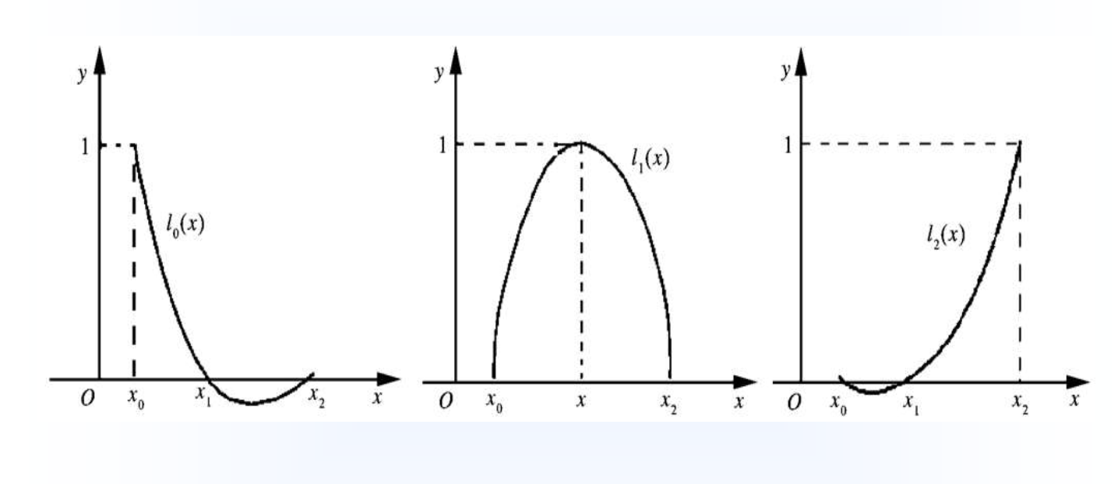
拉格朗日基函数图像
n=2

Slide 24
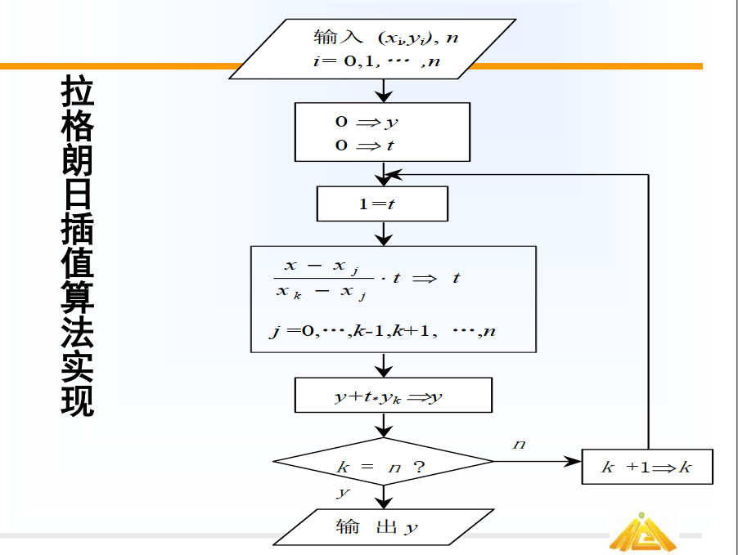

Slide 25
例1 求经过A(0,1)，B(1,2)，C(2,3)三个插值点的插值多项式.
解：三个插值节点及对应的函数值为
由抛物插值公式得

Slide 26
例2：已知
分别利用 sin x 的1次、2次 Lagrange 插值计算 sin 50°
并估计误差。
解：
n = 1
分别利用x₀, x₁ 以及 x₁, x₂ 计算
利用
内插通常优于外推。选择要计算的 x 所在的区间的端点，插值效果较好。
sin
50
0
≈
L
(
5
π
)
≈
0.77614
这里
$$f(x)=\sin{x},f^{(2)}(ξ_{x})=−\sin{ξ_{x}},ξ_{x}∈(\frac{π}{6},\frac{π}{4})$$
1
18
而
sin 50° = 0.7660444…
外推 (extrapolation ) 的实际误差 ≈ −0.01001
利用
sin 50° ≈ 0.76008,
内插 (interpolation ) 的实际误差 ≈ 0.00596

Slide 27
n = 2
sin
50
0
≈
L
(
5
π
)
≈
0.76543
2
18
sin 50° = 0.7660444…
2次插值的实际误差 ≈ 0.00061
高次插值通常优于低次插值
但绝对不是次数越高就越好，嘿嘿……

Slide 28
例3 考虑下述的插值法问题：求二次多项式P(x)，满足P(x₀) = y₀, 其中 是已给的数据并给出使这一问题的解存在且唯一的条件.
解：设 则 由已知条件有
故原问题的唯一可解性就归结为上述方程组的唯一可解性而后者唯一可解的充要条件为
即 所以
这就是P（x）存在且唯一的条件。

Slide 29
1.5 拉格朗日插值公式的优缺点
回顾 拉格朗日插值公式

Slide 30
拉格朗日插值公式
n ≥ 1
希望找到l_{i}(x)，i = 0, …, n 使得 l_{i}(x_{j})=δ_{ij} ；然后令
n
P
(
x
)
=
Σ
l
(
x
)
y
，则显然有P_{n}(x_{i}) = y_{i} 。
n
i
i
i
=
0
l_{i}(x)
每个 l_{i} 有 n 个根 x₀ … x_{i} … x_{n}
与 有关，而与 无关
节点
f
n
l
(
x
)
=
C
(
x
−
x
)...(
x
−
x
)...(
x
−
x
)
=
C
Π
(
x
−
x
)
i
i
0
i
n
拉格朗日 多项式
i
j ≠ i
j
l
(
x
)
=
1
C
=
Π
1
j
=
0
i
i
i
j ≠ i
(
x
−
x
)
i
j

Slide 31
Lagrange插值公式(利用插值基函数很容易得到):
含义直观,结构紧凑,在理论分析中非常方便;
计算机上实现也很容易.
也有一些缺点：
一是计算量大，这是显然的；另外，还有一个更严重的缺点，当插值节点增加时，全部插值基函数均要随之变化，整个计算工作必须从头开始：不仅原来的每一项都要改变，还要增加一项计算。
为克服上述两个缺点,
努力：把插值多项式变形为便于计算的形式。
希望：计算改变的过程中,尽可能能利用已有的计算结果.
下面我们将看到,这是可能的。我们可以有具有“承袭性”的所谓牛顿公式。

Slide 32
提纲
插值的基本概念
拉格朗日插值
牛顿插值

Slide 33
两点直线公式((x_{k},y_{k})(x_{k+1},y_{k+1}))
那么问题来了，C(X)是一个什么样的东东？
考虑点斜式，两点为((x₀,y₀)(x₁,y₁)):
C(x)应是一个二次多项式。
在此基础上增加一个节点(x₂,y₂)，则过这三个点的插值多项式

Slide 34
_{C(x)应是一个二次多项式。根据插值条件}
所以有
根据插值条件：
可以求出：
重新写p₂(x)：

Slide 36
插值条件：
Newton插值法的思想：
其基函数为
其中待定系数为
余项校正法
且

Slide 38
差商
定义：
-------------------零阶差商
------------------一阶差商
（两个节点定义一阶差商：函数值之差除以相应的节点之差
或零阶差商的差商）如：
------------------ 二阶差商
（一阶差商的差商：三个节点定义二阶差商；从这三个节点中任取两组两个节点组成两个一阶差商，则这两组节点中必有一个共同节点，而另一个节点不同，则这两个一阶差商的差除以相应的不同节点之差）
如：

Slide 39
－－－－－－ 阶差商
k-1阶差商的差商: k+1个节点定义 k 阶差商．从k+1 个节点中任取两组k个节点构成两个不同的k-1阶差商，其中有 k-1个节点相同，而1个节点不同，这两个k-1
阶差商的差除以相应的不同节点之差．如：

Slide 40
公式的导出
设
则由
及

Slide 42
牛顿插值公式！

Slide 43
差商的计算方法(表格法):
差商表
规定函数值为零阶差商

Slide 44
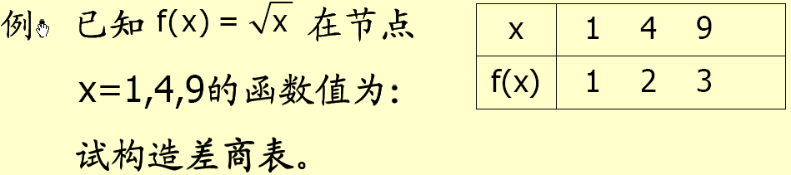
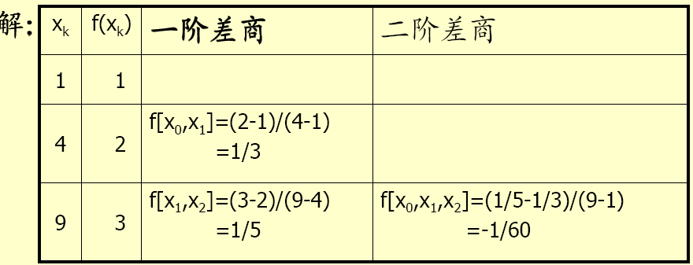

Slide 46
例： 已知x=1,4,9的平方根为1,2,3，利用牛顿基本差商
公式求 的近似值。
解：
从而得二阶牛顿基本差商公式为
因此计算得 的近似值为

Slide 47
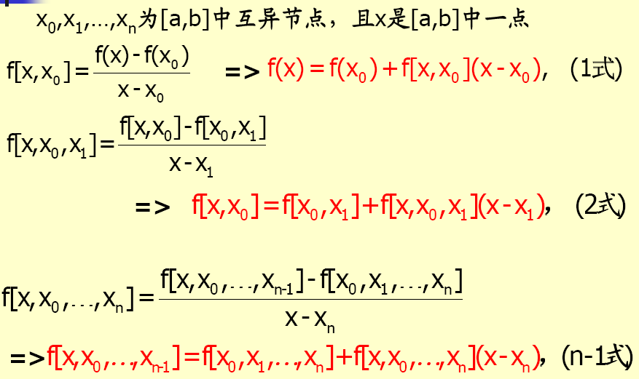
Newton插值公式余项

Slide 48
Newton插值公式余项
1
2
… … … …
n+1
反复的把后一项带入前一项：
N_{n}(x)
a_{i} =
f [ x₀, …, x_{i} ]
R_{n}(x)

Slide 49
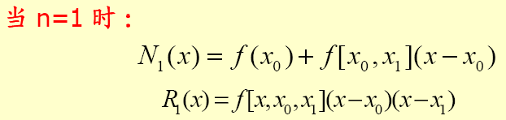
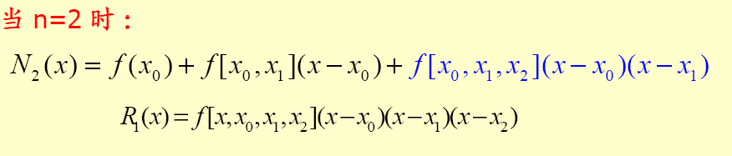
Newton插值公式及其余项

Slide 50
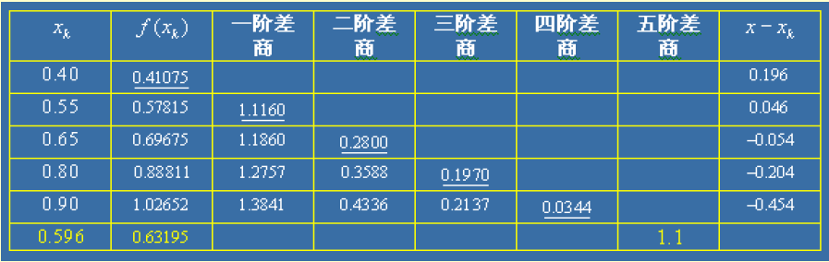


Slide 51
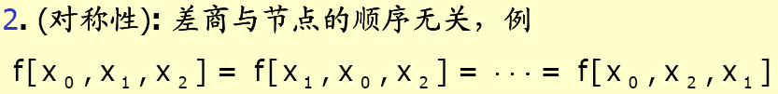
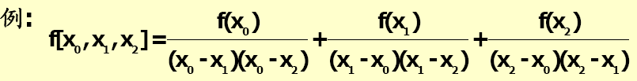

差商具有如下性质:
Warning: my head is exploding…
What is the point of this formula?
差商的值与 x_{i} 的顺序无关！

Slide 52



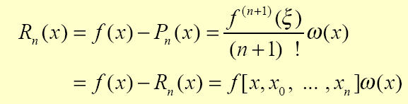
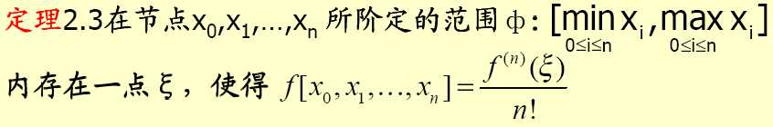
P26
定理4

Slide 53
练习

Slide 54
例 依据如下函数值表建立不超过3次的拉格朗日插值多项式及牛顿插值多项式N_{n}(x),并验证插值多项式的唯一性.
x_{k} | 0 | 1 | 2 | 4
f (x_{k}) | 1 | 9 | 23 | 3
解: (1)拉格朗日插值多项式L_{n}(x).
插值基函数
拉格朗日插值多项式为:

Slide 55
(2) 牛顿插值多项式N_{n}(x).
建立如下差商表
x_{k} | f (x_{k}) | 一阶均差 | 二阶均差 | 三阶均差
0 | 1
1 | 9 | 8
2 | 23 | 14 | 3
4 | 3 | -10 | -8
牛顿插值多项式为:
(3) 唯一性验证.
通过比较牛顿插值多项式和拉格朗日插值多项式,知:
N_{n}(x) = L_{n}(x)
这一事实与插值多项式的唯一性一致.

Slide 56
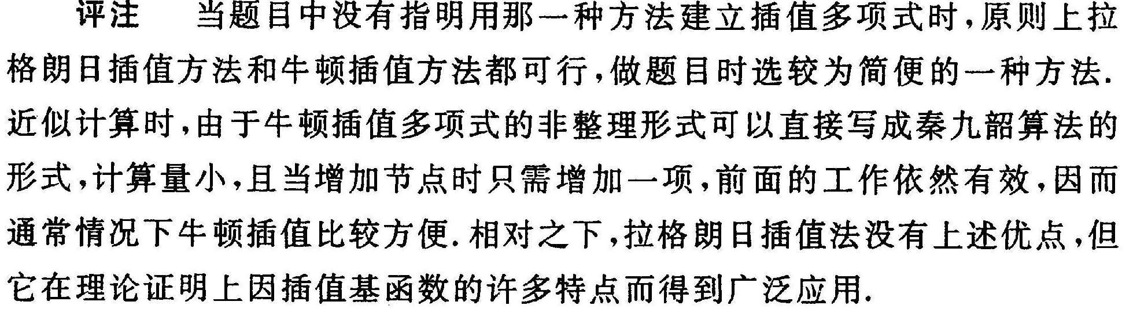
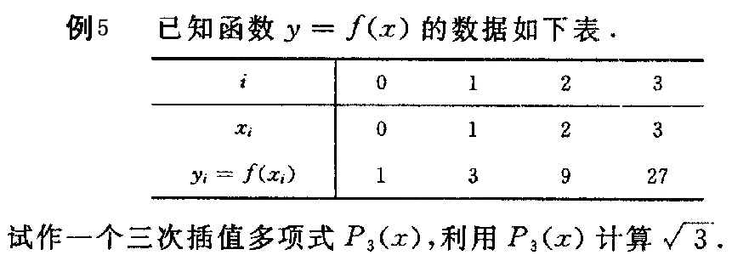
2

Slide 57
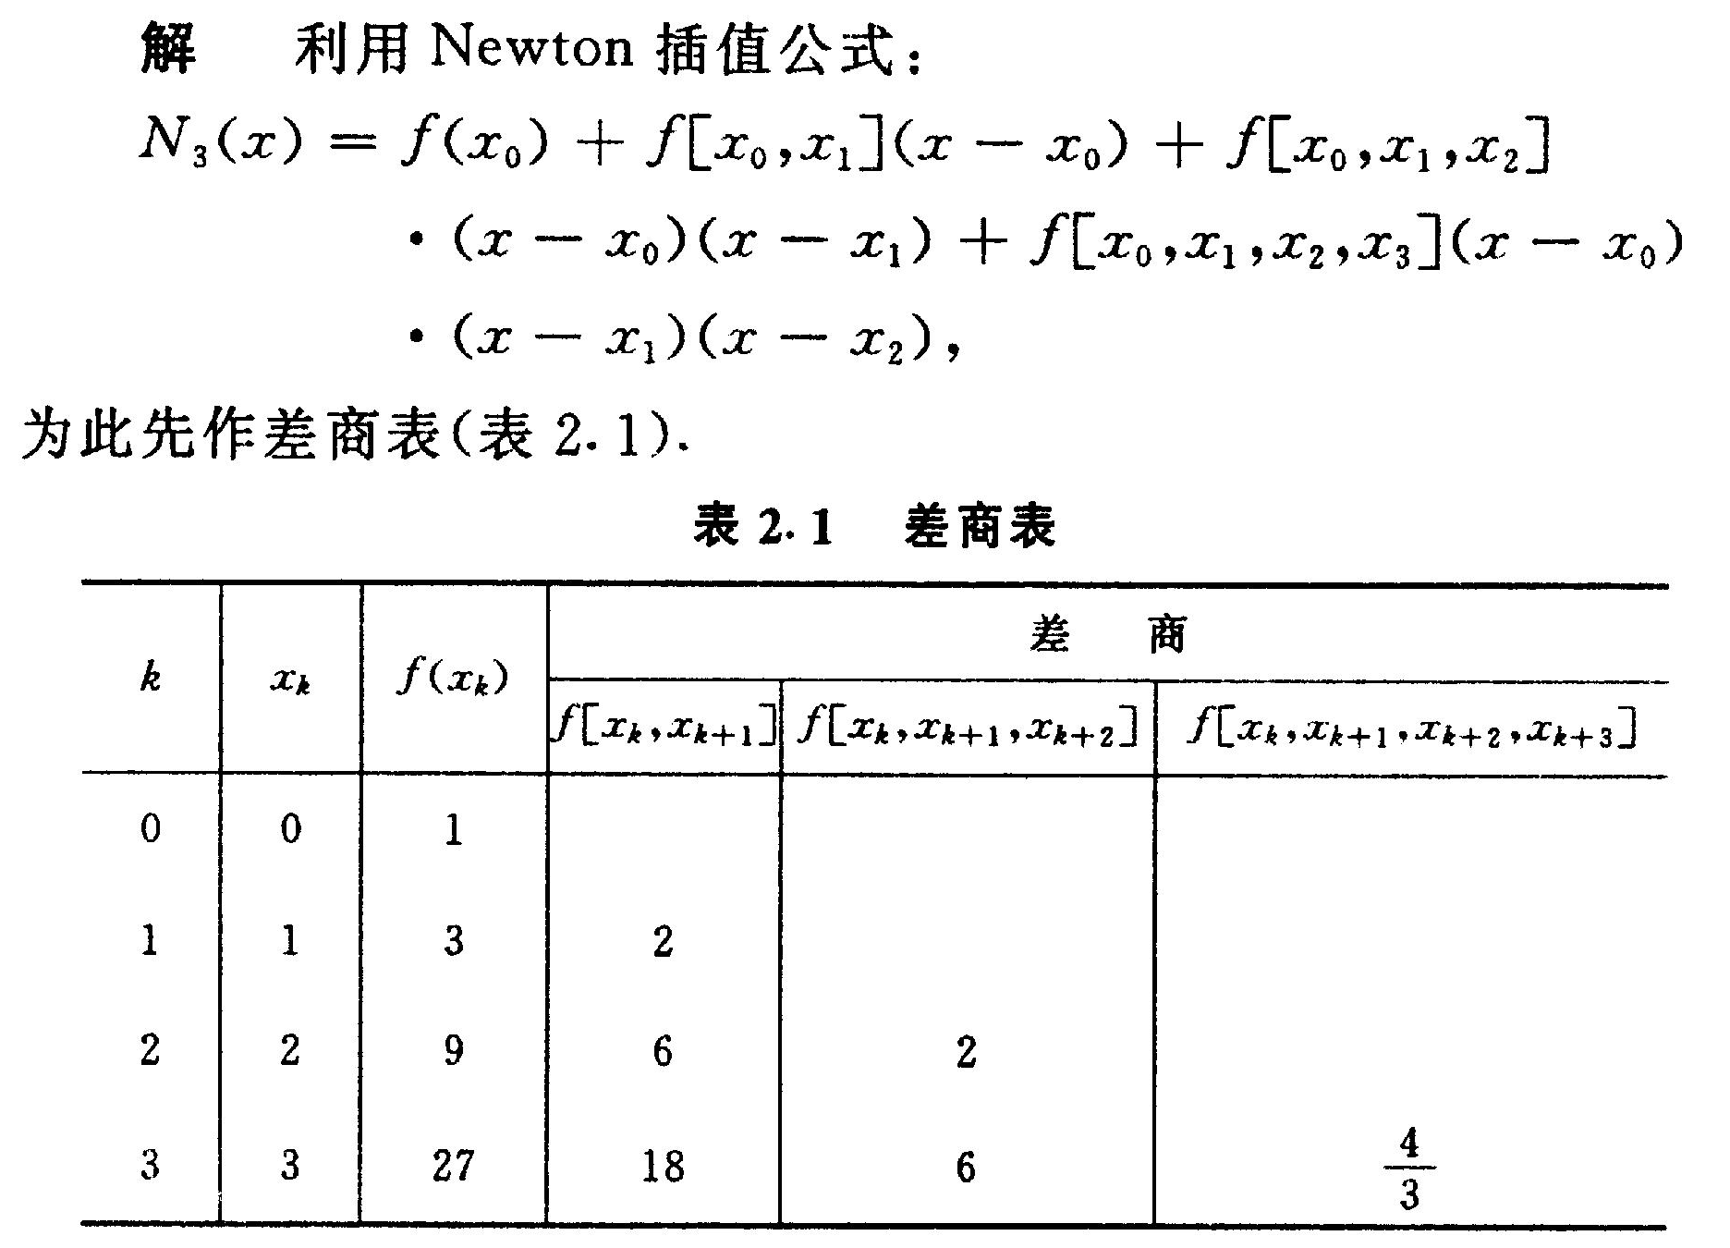

Slide 58
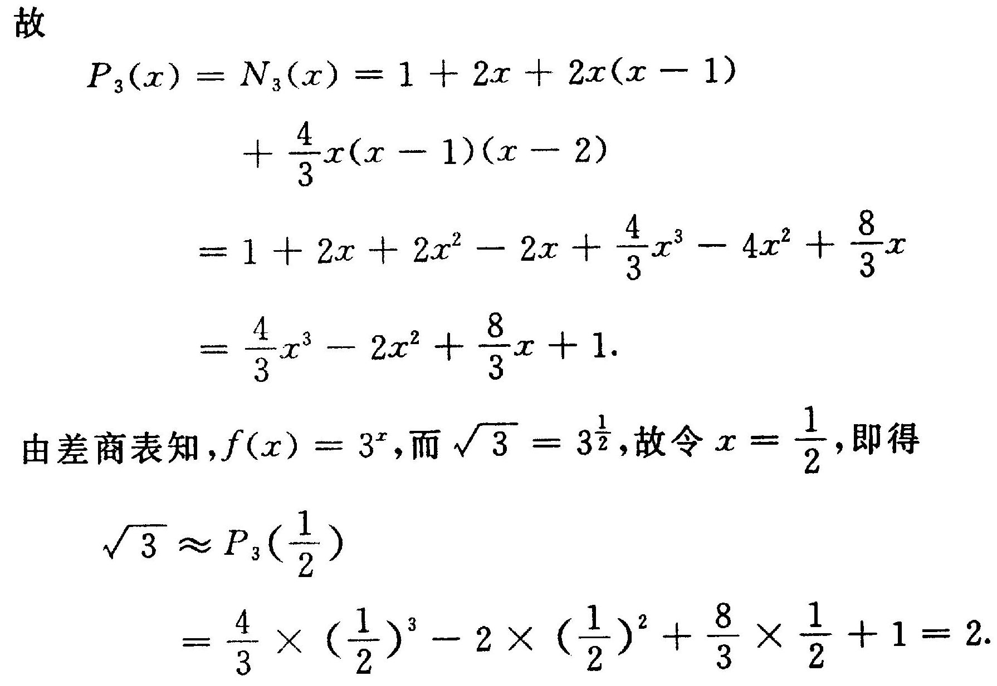

Slide 59
➢ 等距节点插值公式
当节点等距分布时:
向前差分
Δ
f
=
f
−
f
i
i
+
1
i
Δ
k
f
=
Δ
k
−
1
(
Δ
f
)
=
Δ
k
−
1
f
−
Δ
k
−
1
f
i
i
i
+
1
i
向后差分
∇
f
=
f
−
f
i
i
i−1
∇
k
f
=
∇
k
−
1
f
−
∇
k
−
1
f
i
i
i
−
1
中心差分
其中

Slide 60
利用一阶差分可以定义二阶差分

Slide 61
差分表

Slide 62
差分与函数值之间的关系
归纳可知，k阶差商可表示为

Slide 63
在等距节点的前提下,差商与差分有如下关系

Slide 64
依此类推

Slide 65
§3 厄尔米特插值
不仅要求函数值重合，而且要求若干阶导数也重合。
即：要求插值函数 ϕ (x) 满足ϕ (x_{i}) = f (x_{i}), ϕ’ (x_{i}) = f ’ (x_{i}),
…, ϕ^{(mi)} (x_{i}) = f ^{(mi)} (x_{i}).
注： N 个条件可以确定 阶多项式。
N − 1
要求在1个节点 x₀ 处直到m₀ 阶导数都重合的插值多项式即为Taylor多项式
其余项为
一般只考虑 f 与f ’的值。

Slide 66
例：设 x₀ ≠ x₁ ≠ x₂, 已知 f(x₀)、 f(x₁)、 f(x₂) 和 f ’(x₁), 求多项式 P(x) 满足 P(x_{i}) = f (x_{i})，i = 0, 1, 2，且 P’(x₁) = f ’(x₁), 并估计误差。
解：首先，P 的阶数 =
3
模仿 Lagrange 多项式的思想，设
2
P
(
x
)
=
Σ
f
(
x
)
h
(
x
)
+
f ’

(
x₁
)
H
(
x
)
3
i
=
0
i
i
1
其中 h_{i}(x_{j}) = 0, i=j, h_{i}(x_{j}) = 1, i$≠$j,
(x_{i}) = 0, ’(x₁) = 1
H₁
H₁

Slide 67
h₀(x)
有根
x₁, x₂，且 h₀’(x₁) = 0 ⇒ x₁ 是重根。
=
−
2
−
h
(
x
)
C
(
x
x
)
(
x
x
)
0
0
1
2
又: h₀(x₀) = 1 ⇒ C₀
h₂(x)
与h₀(x) 完全类似。
h₁(x)
有根 x₀, x₂ ⇒
与 Lagrange 分析完全类似
h
(
x
)
=
(
Ax
+
B
)(
x
−
x
)(
x
−
x
)
1
0
2
由余下条件 h₁(x₁) = 1 和 h₁’(x₁) = 0 可解。
(x)
H₁
有根 x₀, x₁, x₂ ⇒
H₁
=
−
−
−
(
x
)
C
(
x
x
)(
x
x
)(
x
x
)
1
0
1
2
又: ’(x₁) = 1 ⇒ C₁ 可解。
H₁

Slide 68
§3 厄尔米特插值

Slide 69
§3 厄尔米特插值

Slide 71
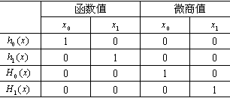

Slide 75
§3 厄尔米特插值

Slide 76
 求Hermite多项式的基本步骤：
① 写出相应于条件的h_{i}(x)、 H_{i}(x) 的组合形式；
② 对每一个h_{i}(x)、 H_{i}(x)找出尽可能多的条件给出的根；
③ 根据多项式的阶数和根的个数写出表达式；
④ 根据尚未利用的条件解出表达式中的待定系数；
⑤ 最后完整写出H(x)。

Slide 77
§4 分段低次插值
例：在[−5, 5]上考察 的L_{n}(x)。取
2.5
×
L_{n}(x) → f (x)
2
Remember what I have said?
Increasing the degree of interpolating polynomial
will NOT guarantee a good result,
since high-degree polynomials are
oscillating.
1.5
n 越大，
端点附近抖动
越大，称为
Runge 现象
1
0.5
0
-
0.5
-
5
-
4
-
3
-
2
-
1
0
1
2
3
4
5
分段低次插值

Slide 78
➢ 分段线性插值
在每个区间 上，用1阶多项式 (直线) 逼近 f (x):
记 ，易证：当 时，
一致
How can we make a smooth interpolation without asking too much from f ?
Headache …
失去了原函数的光滑性。
➢ 分段Hermite插值 /* Hermite piecewise polynomials */
给定
在 上利用两点的 y 及 y’ 构造3次Hermite函数
导数一般不易得到。

Slide 79
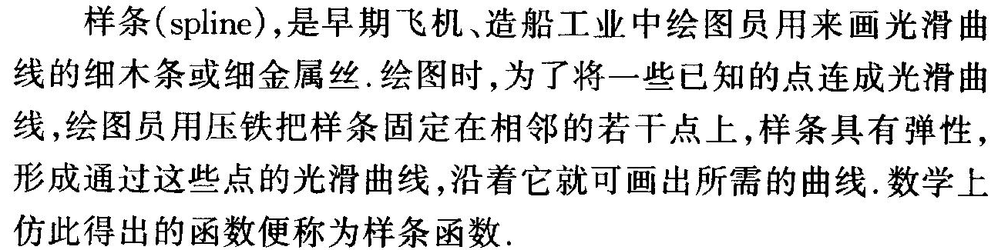
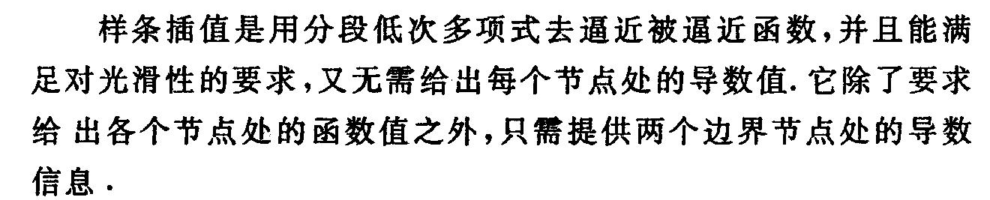
§5 三次样条

Slide 80

定义
设 。三次样条函数 ,
且在每个 上为三次多项式 。若它同时还满足
则称为 f 的三次样条插值函数
注：三次样条与分段埃尔米特插值的根本区别在于S(x)自身光滑，不需要知道 f 的导数值（除了在2个端点可能需要）；而埃尔米特插值依赖于f 在所有插值点的导数值。
f(x)
H(x)
S(x)

Slide 81
➢ 构造三次样条插值函数的三弯矩法
对应力学中的梁弯矩，故名
在 上，记
S
(
x
)
=
S
[
j
]
(
x
)
for
x
∈
[
x
,
x
]
j
−
1
j
则 S^{[j]}”(x) 为 次多项式，需 个点的值确定之。
1
2
设 S^{[j]}”(x_{j−1}) = M_{j−1}， S^{[j]}”(x_{j}) = M_{j}
对于x ∈[x_{j−1}, x_{j} ] 可得到
对每个j, 此为3次多项式
x
−
x
x
−
x
S^{[j]}”(x) =
M
j
+
M
j
−
1
j
−
1
h
j
h
j
j
积分2次，可得 S^{[j]}’(x) 和 S^{[j]}(x) ：
S^{[j]}’(x) =
(
x
−
x
)
2
(
x
−
x
)
2
−
M
j
+
M
j
−
1
+
A
利用已知S^{[j]}(x_{j−1}) = y_{j−1} S^{[j]}(x_{j}) = y_{j}
可解
j
−
1
2
h
j
−
1
2
h
j
j
j
S^{[j]}(x) =
(
x
−
x
)
3
(
x
−
x
)
3
M
j
+
M
j
−
1
+
A
x
+
B
j
−
1
6
h
j
6
h
j
j
j
j

Slide 82
y
−
y
M
−
M
M
x
−
x
M
x
−
x
A
=
j
j
−
1
−
j
j
−
1
h
A
x
+
B
=
(
y
−
j
−
1
h
2
)
j
+
(
y
−
j
h
2
)
j
−
1
j
h
6
j
j
j
j
−
1
6
j
h
j
6
j
h
j
j
j
下面解决 M_{j} ：
利用S’ 在 x_{j} 的连续性
(
x
−
x
)
2
(
x
−
x
)
2
M
−
M
[x_{j−1}, x_{j} ]: S^{[j]}’(x) =
j
j
−
1
j
j
−
1
−
M
+
M
+
f
[
x
,
x
]
−
h
j
−
1
2
h
j
2
h
j
−
1
j
6
j
j
j
(
x
−
x
)
2
(
x
−
x
)
2
M
−
M
[x_{j} , x_{j+1}]: S^{[j+1]}’(x) =
−
M
j
+
1
+
M
j
+
f
[
x
,
x
]
−
j
+
1
j
h
j
2
h
j
+
1
2
h
j
j
+
1
6
j
+
1
j
+
1
j
+
1
利用S^{[j]}’(x_{j}) = S^{[j+1]}’(x_{j})，合并关于M_{j−1}、 M_{j}、 M_{j+1}的同类项，并记 , , , 整理后得到：
h
6
λ
=
j
+
1
μ
=
1
−
λ
g
=
(
f
[
x
,
x
]
−
f
[
x
,
x
])
j
h
+
h
j
j
j
h
+
h
j
j
+
1
j
−
1
j
j
j
+
1
j
j
+
1
μ
M
+
2
M
+
λ
M
=
g
j
j
−
1
j
j
j
+
1
j
1
≤ j ≤
n−1
即：有 个未知数， 个方程。
n+1
n−1
还需2个边界条件

Slide 83
 第1类边条件 ： S’(a) = y₀’， S’(b) = y_{n}’
[a , x₁ ]: S^{[1]}’(x) =
(
x
−
x
)
2
(
x
−
a
)
2
M
−
M
−
M
1
+
M
+
f
[
x
,
x
]
−
1
0
h
0
2
h
1
2
h
0
1
6
1
1
1
类似地利用[ x_{n−1}, b ] 上的 S^{[n]}’(x)
2
M
+
M
=
6
(
f
[
x
,
x
]
−
)
=
g
0
1
0
1
y₀’
0
h
1
M
+
2
M
=
6
(
y_{n}’
−
f
[
x
,
x
])
=
g
n
−
1
n
h
n
−
1
n
n
n
 第2类边条件： S”(a) = y₀” = M₀， S”(b) = y_{n}” = M_{n}
这时：
特别地，M₀ = M_{n} = 0 称为自由边界 ，对应的样条函数称为自然样条
 第3类边条件 ：
当 f 为周期函数时，
y_{n} = y₀ ， S’(a⁺) = S’(b⁻)
⇒ M₀ = M_{n}

Slide 84
Thank you!

